Slide 1
Проектиране на уеб страници
Типове страници, Wireframes, подредба и секции
Проект "Отворено учебно съдържание по програмиране и ИТ", СофтУни Фондация
Курс "ООП"
https://github.com/BG-IT-Edu
Софтуерни и хардуерни науки

Slide 2
Съдържание
Основни етапи при проектиране на уеб страница
Основни видове страници според тяхното предназначение
Начална, блогова, продуктова, контактова, новинна и форумова страница
͏Какво е layout
Какво е wireframes

Slide 3
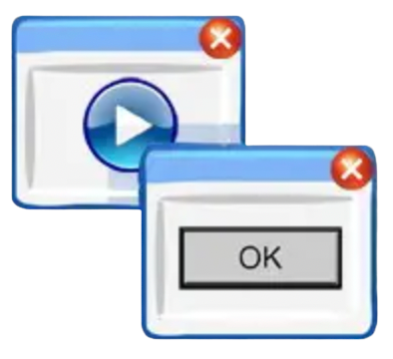
Защо да ги спазваме и кои са те
Основни етапи

Slide 4
Мотив
Чрез тях може да
проверим дали всички ключови аспекти са взети под внимание
оптимизираме работата на екипа за да постиганем по- качествен и функционален краен продукт
улесним комуникацията с клиентите и очакванията им

Slide 5
Основни етапи при проектиране на уеб страница (1)
Планиране и стратегия:
Определяне на целите, концепцията, тематиката и дейността на страницата.
Дизайн:
Разработване на визуалния дизайн, цветова схема, шрифтове и оформление на страницата.

Slide 6
Основни етапи при проектиране на уеб страница (2)
Разработка:
Реалезиране на разработения модел на страницата
Тестване:
Проверка за грешки и оптимизация на страницата
Пускане:
Публикуване на реалезираната страница в интернет

Slide 7
според тяхното предназначение
Основни видове страници

Slide 8
Основни видове страници (1)
Освен страниците да се делят по статична или динамична се делят и по предназначение
Начална страница
Това е първата страница, която потребителите виждат, когато посещават уебсайт
Служи като входна точка и обикновено предоставя обща информация и навигация до другите части на сайта
Блог страница
Страница на личен или корпоративен уебсайт, която се актуализира редовно с нови публикации или статии

Slide 9
Основни видове страници (2)
Продуктова страница
Страница в онлайн магазин, която представя детайлна информация за даден продукт, включително изображения, описания, цени и опции за покупка
Страница за контакти
Страница, която предоставя информация за това как да се свържете със собственика на сайта
Обикновено включва формуляр за контакт, имейл адрес, телефонен номер и понякога карта с локацията на собственика

Slide 10
Основни видове страници (3)
Новинарска страница
Страница, която предоставя актуални новини и информация
Може да включва статии, видеоклипове и други медийни материали, които са свързани с текущи събития
Форумовата страница
Позволява на анонимни или регистрирани потребители да публикуват съобщения и да участват в разговори на различни теми

Slide 11
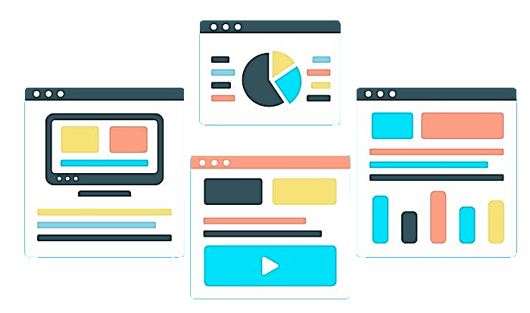
Layout

Slide 12

Какво е Layout?
Layout е общото подреждане на областите и елементите на уеб страницата
Всяка една страница има:
Header - Секцията, в която се съдържа навигацията
Main - Основната на страницата
Footer - Долната част, която съдържа важна информация като контактни данни
<header>
<aside>
<main>
<footer>

Slide 13
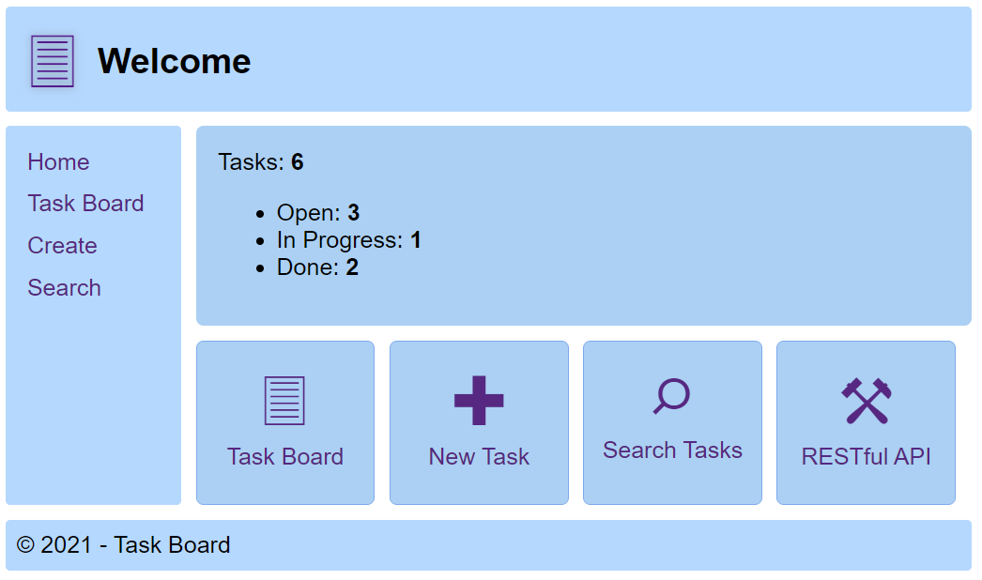
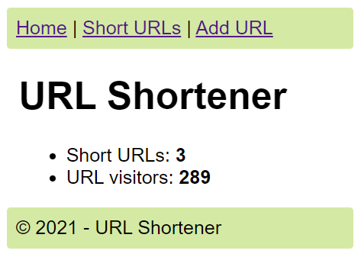
Пример
Всички сайтове в света имат някакъв layout
Примерни layout-ове на сайтове:

Slide 14
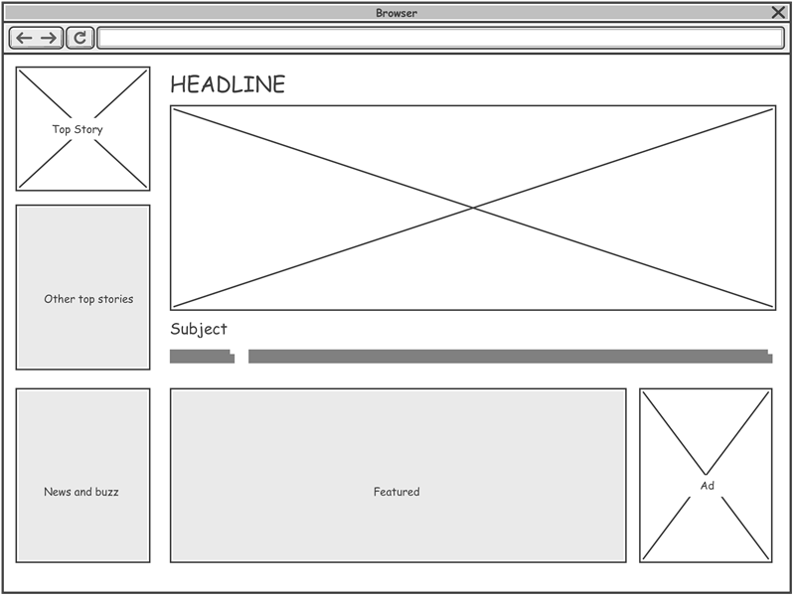
Платформа за създаване на GUI
Wireframes

Slide 15
Какво е Wireframe? (1)
Wireframe (скица) представя визуално съдържание на елементите за това къде и как ще бъдат
Не включва свойства на елементите като цвят
Wireframe-а може да се раздели на 3 компонента
Дизайн на информацията
Организиране на информация за лесно разбиране и ефективна комуникация

Slide 16
Какво е Wireframe? (2)
Навигационен дизайн
Система от елементи, която позволява лесно преминаване между страници и разбиране на връзките между тях
Дизайн на потребителския интерфейс
Избор и подредба на елементи за взаимодействие с функционалността на системата, целящи улесняване на употребата и ефективност

Slide 17
Какво научихме днес?
…
…
…
Защо има нужда и кои са основните етапи при изработка на страница
Кои са основните видове страници и какво значение имат
Всяка една страница има header, main и footer
Wireframe се дели на 3 части
Дизайн на информацията
Навигационен дизайн
Дизайн на потребителския интерфейс

Slide 18
Въпроси?
Проект "Отворено учебно съдържание по програмиране и ИТ", СофтУни Фондация (лиценз CC-BY-NC-SA)
Notes:
18

Slide 19


Лиценз
Този курс (презентации, примери, демонстрационен код, упражнения, домашни, видео и други активи) представлява свободно учебно съдържание и се разпространява под свободен лиценз CC-BY-NC-SA
Проект "Отворено учебно съдържание по програмиране и ИТ" към Фондация "Софтуерен университет":
https://github.com/BG-IT-Edu
Notes:
19

